Slide 1
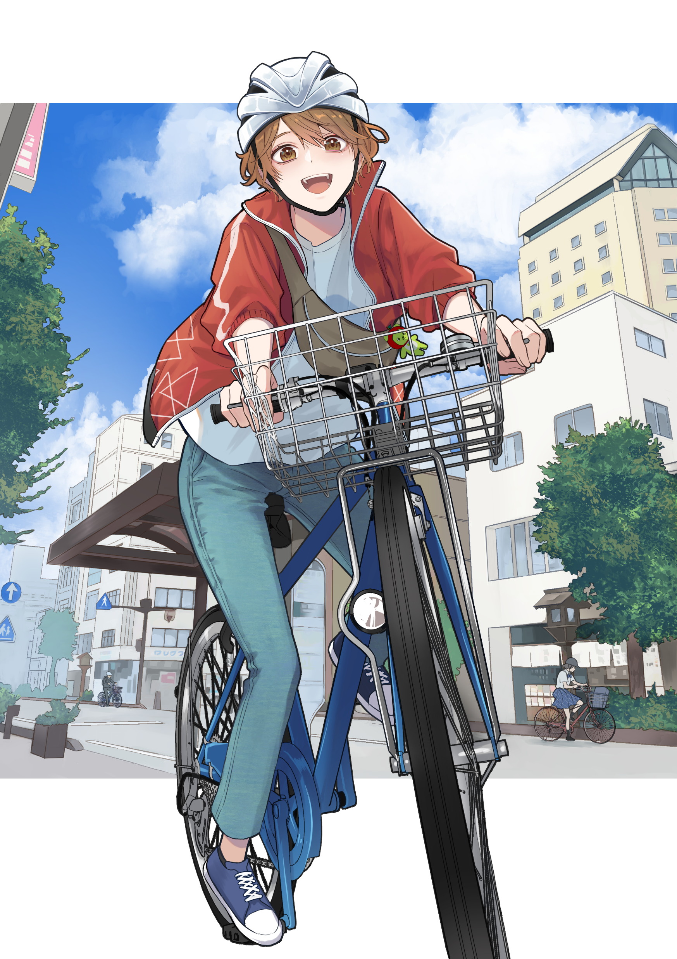
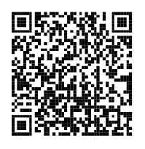
自転車とヘルメットはワンセット
ーちゃんと被ろうヘルメット！―
大人も子供も
自転車を運転する
ときは自転車用
ヘルメット着用！！
長野県自転車安全・安心PRキャラクター
風野りん
イラスト／雨宮理真
県民の皆さまへ
長野県では、自転車用ヘルメット購入費用の一部の補助を行っています。
市町村により補助対象等が異なりますので、詳しくはお住まいの市町村へお問合せ下さい。
自転車用ヘルメット購入補助事業実施
市町村はコチラ
長野県

Slide 2
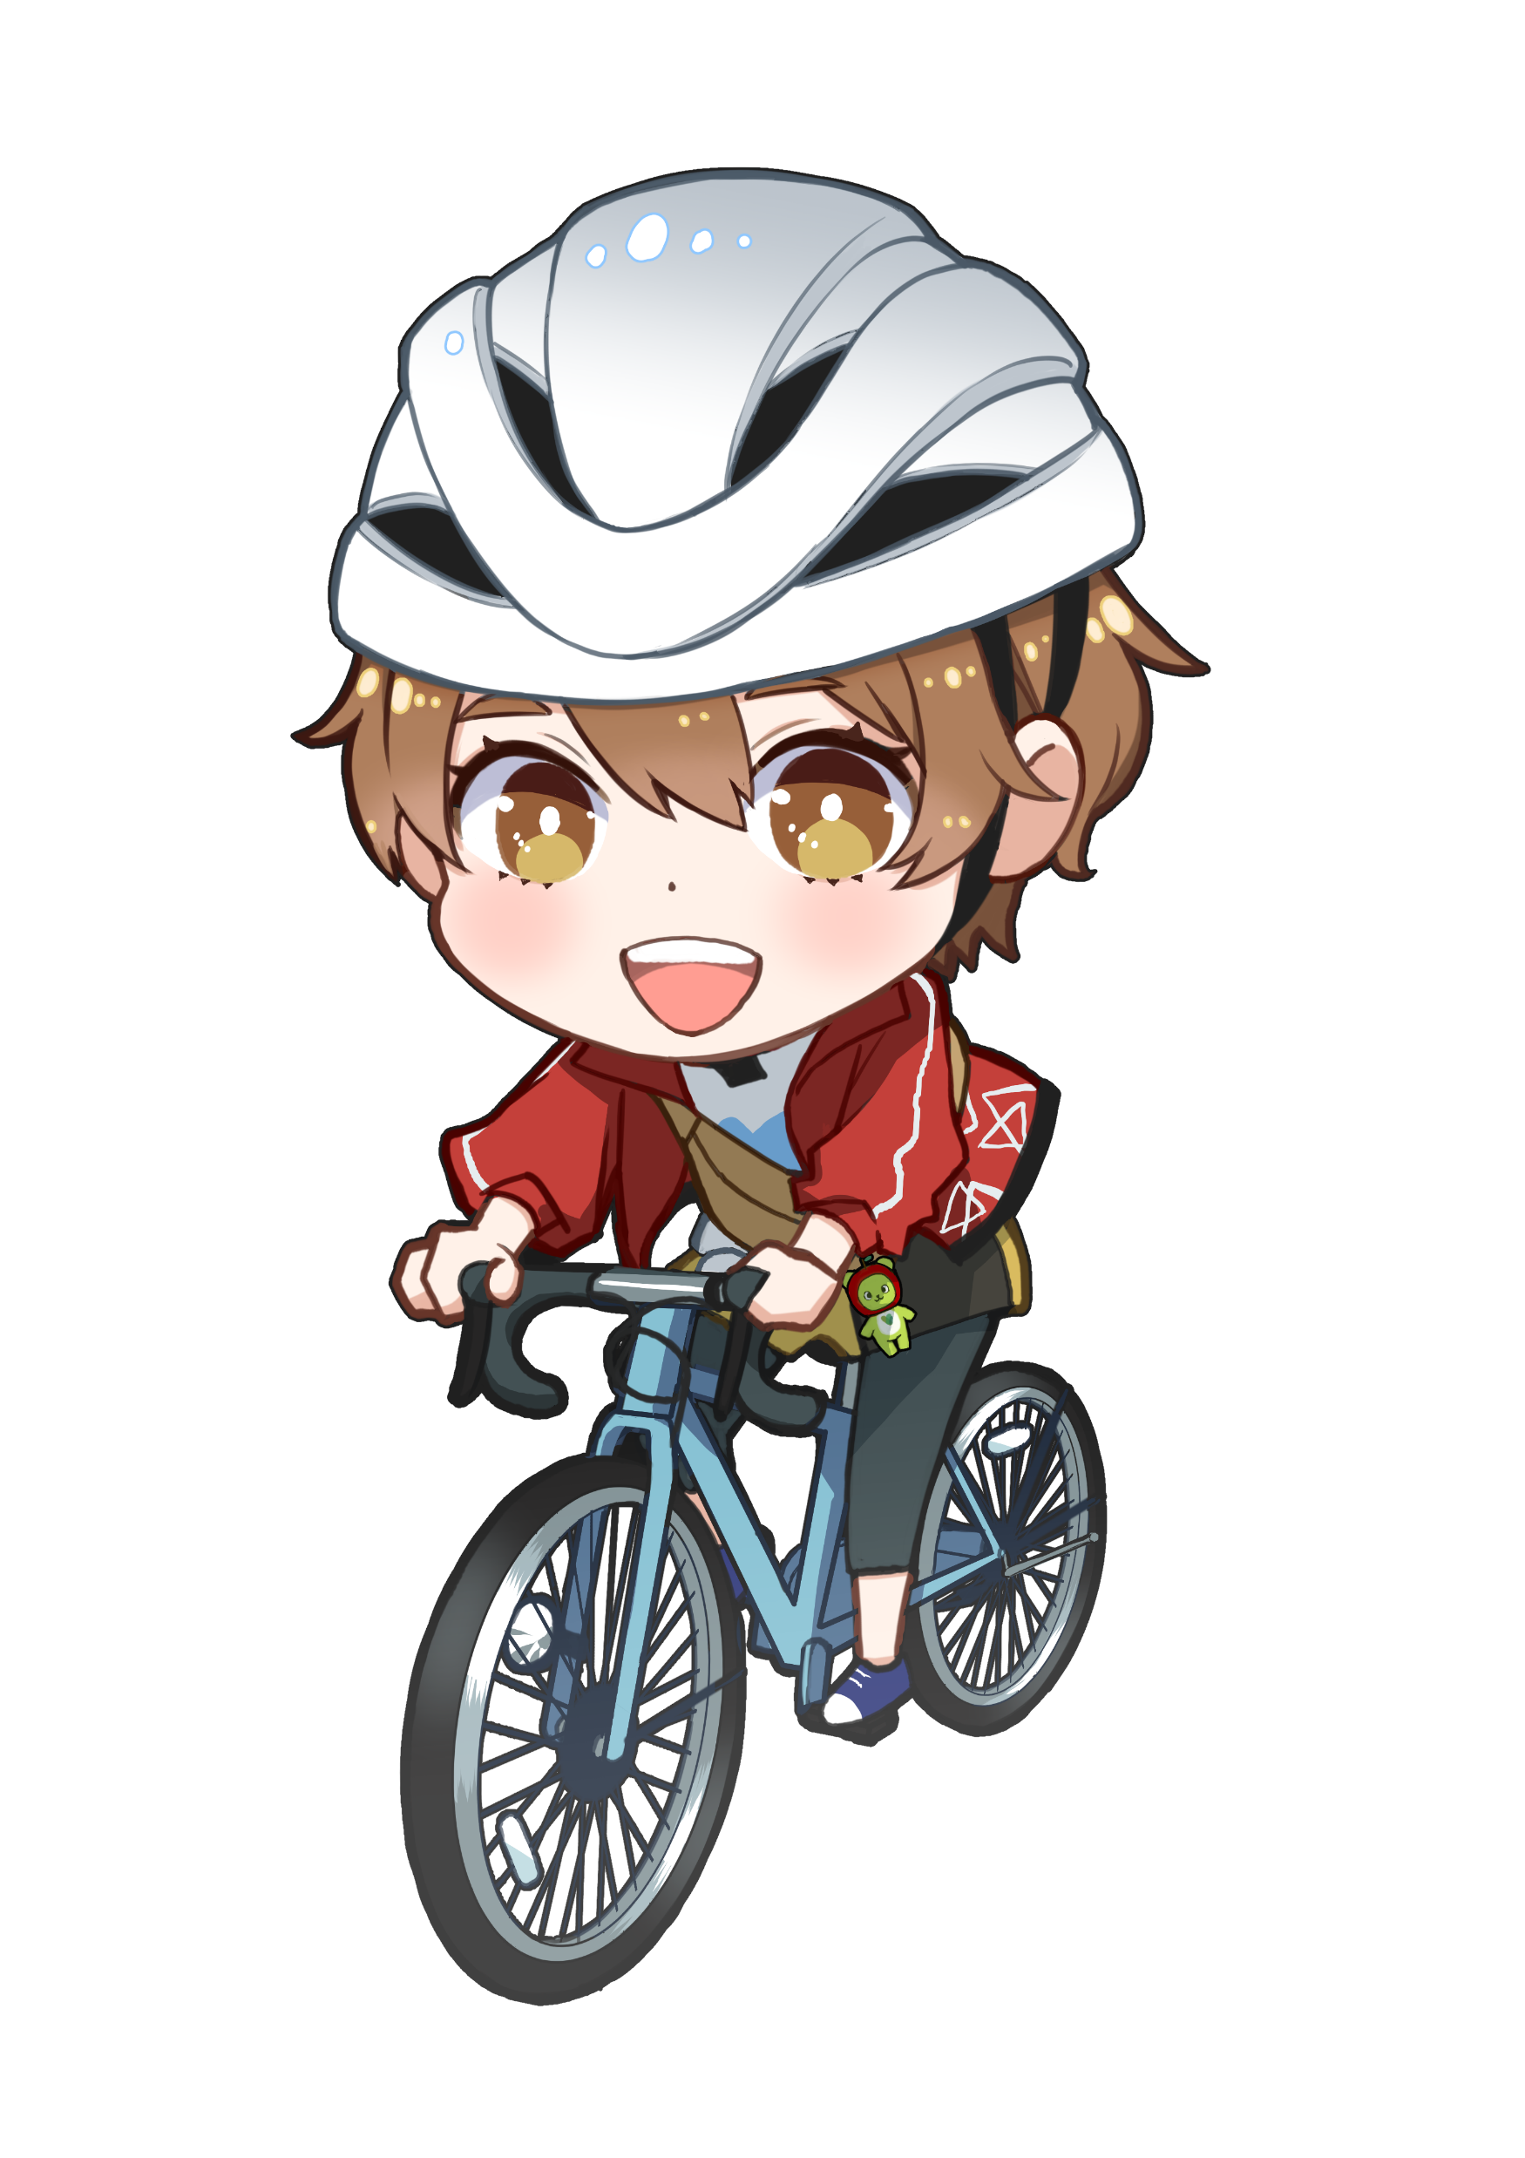
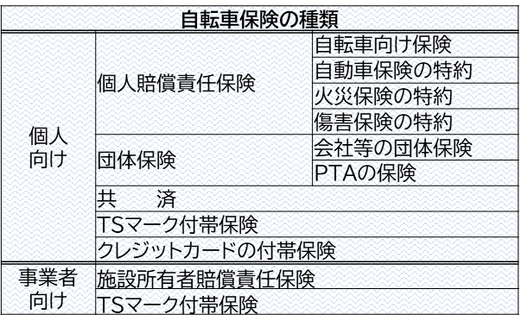
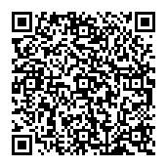
全年齢 自転車用ヘルメットが努力義務化
～ヘルメットを被ることで助かる命があります～
長野県内の自転車事故死者の致命傷の部位とヘルメットの被害軽減効果
その他
34％
約55％が頭部の損傷で亡くなっています。
約２倍
0.78%
頭部
55％
胸部
11％
0.35%
※「その他」とは窒息、溺死等をいう。
自転車の交通ルールを守って安全に乗りましょう
自転車は車両！自転車事故の約７割は自転車側の違反によるものです
自転車安全利用５則
自転車の主な交通違反
広報紙のようなピクトグラムで分かりやすく記載してもらう
自転車も車両です。交通ルールを守り、安全な運転を心がけよう。
広報紙のようなピクトグラムで分かりやすく記載してもらう
自転車保険にご加入を！加入することで高額賠償のリスクが減ります
長野県では、自転車事故で相手を傷つけてしまった際に補償される、自転車損害賠償保険・共済への加入が条例で義務化されています。（令和元年10月から）
インターネットやコンビニエンスストアから簡単に加入できる保険もあります。
高額賠償事例（できれば県内の事例）の記載
自転車条例や自転車損害賠償保険等の加入については、長野県公式ホームページをご覧ください。
長野県県民文化部くらし安全消費生活課
TEL：026-235-7174 FAX：026-235-7374
E-mail:kurashi-shohi@pref.nagano.lg.jp
長野県 自転車条例

